Slide 1
Arbeidsmøte 2
Gjennomføring

Slide 2
Agenda
NN.00 Velkommen
NN.05 Status arbeid i egen kommune
NN.50 Tilbakemelding og refleksjon
NN.10 Neste samling

Slide 3
Kompetansemål
Deltakere
skal være i stand til å lage en handlingsplan for å gjennomføre tiltakene som er prioritert fra kartleggingen

Slide 4

Overordnet prosess for veiledertjenesten
Gjennomføre
Prioritere
Etablere prosjekt
Evaluere
Systematisk kartlegging av dagens arbeid med personvern og informasjonssikkerhet
Kartlegge
Evaluering av tiltak og hvilken effekt de har hatt
LÆRING OG
UTVIKLING
Prioritering av hva som er viktig å få på plass først på bakgrunn av kartlegging
Gjennomføring av prioriterte tiltak med støtte fra veiledere
Notes:
TIL VEILEDERE:
Gå gjennom de ulike stegene, og gjerne del noen erfaringer fra eget arbeid så langt:
Etablere prosjekt: Hvordan har dere organisert dette?
Kartlegge: Hvordan har dere opplevd verktøyet, og hva har dere lært?
Prioritere: Dette blir tema på neste samling
Gjennomføre og evaluere: Dette blir fokus på resterende veiledningsmøter denne våren
Hensikten med modellen er å etablere en læringssløyfe, der man stadig lærer og utvikler arbeidet i egen kommune

Slide 5
Formålet med dagens samling
Gjennomføre
Prioritere
Etablere prosjekt
Evaluere
Kartlegge
LÆRING OG
UTVIKLING
Gjennomføring av prioriterte tiltak med støtte fra veiledere
Notes:
TIL VEILEDERE:
Kartleggingsverktøyet skal bidra til å få oversikt og legger grunnlaget for prioriteringen av videre arbeidet.
Prioritering av videre arbeid er hovedfokus på dagens møte.

Slide 6
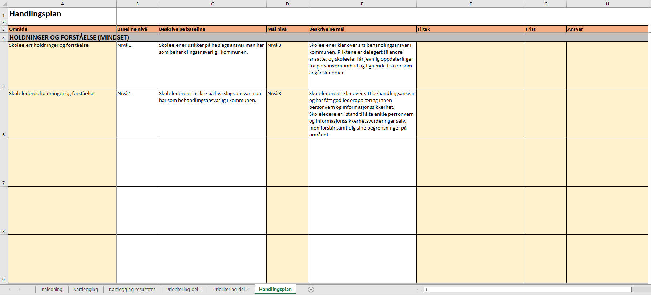
Lag handlingsplan
Gå til fanen Handlingsplan
For hvert prioriterte område:
Velg prioritert område fra nedtrekksmenyen (A)
Les dagens kartlagte nivå (B-C)
Definer ønsket målnivå fra nedtrekksmenyen (D). Les beskrivelse for målnivå
Definer tiltak (F), sett frist for tiltak (G) og fordel ansvar (H)
2
3
4
5
1
Notes:
TIL VEILEDERE:
Fokuser på noen utvalgte områder – ikke gap over for mange på en gang
Definer et realistisk mål for perioden
Forslag til tiltak finnes som en del av ressursbanken
Husk å definere frister og ansvar for oppfølging av tiltakene

Slide 7
Definere tiltak
Basert på resultatene, velg 1-3 områder for hver av de tre utviklingsområdene dere vil prioritere
Velg områder ved å velge fra nedtrekkmenyen
Sett mål for hver av de prioriterte områdene
Velg mål ved å velge fra nedtrekkmenyen. Velg et realistisk mål for perioden.
Definer tiltak for hvert av de prioriterte områdene
Forslag til tiltak for hver av de ulike områdene er tilgjengelig på Teamsområde her.
Fordel ansvar og sett frister
Sett frister for gjennomføring av tiltak, og definer hvem som har ansvar for oppfølging av tiltaket.
Notes:
TIL VEILEDERE:
Det blir mest sannsynlig ikke tid til å fullføre denne delen
Fokuser på å prioritere 1-3 områder for hvert av de tre utviklingsområdene
Vis hvordan man setter mål, definerer tiltak, setter frister og fordeler ansvar i kartleggingsverkøyet
Vis hvor man kan finne forslag til tiltak for hver av de ulike områdene (Ressursbanken blir lagt ut på Teams-området til piloten)

Slide 8
Status arbeid i egen kommune

Slide 9
Forberedelser til dagens samling
Fullfør utfyllingen av handlingsplan for hvert av de prioriterte områdene.
Diskuter handlingsplanen og få innspill fra 1-3 andre nøkkelpersoner i egen kommune
Gi beskjed til din veileder når du har fullført utfyllingen av handlingsplanen
Din veileder vil se gjennom handlingsplanen og komme med forslag/tilbakemeldinger til arbeidsmøte. Gjør derfor ferdig handlingsplanen i god tid før arbeidsmøte slik at veileder får tid til å gi sine tilbakemeldinger.

Slide 10
Tilbakemelding og refleksjon

Slide 11
Forberedelse til samling 3

Slide 12
Forberedelse til samling 3
Se gjennom videoleksjonen: Vurdering av personvernkonsekvenser fra SkoleSec
Reflekter sammen om hva som er mest utfordrende med arbeidet med DPIA i egen kommune. Skriv inn deres refleksjoner i følgende refleksjonsnotat.
SkoleSec har i samarbeid med Oslo kommune utarbeidet en overordnet DPIA for digitale læremidler med Feide-pålogging. Gjør dere kjent med innholdet i denne.
På samlingen vil vi få et kompetanseløft i DPIA. Noter ned 1-2 spørsmål til foredragsholder i refleksjonsnotatet.

